Slide 1
다음 분기에는 어떤 게임을 설계할까? 장르/연도별 게임 출고량 분석
2023-03-13
코드스테이츠 AI 부트캠프 18기 방은혜

Slide 2
목차
개요
시각화 분석 1. 장르별 분석 1-1. 장르/지역별 평균 출고량 비교 2. 연도별 분석 2-1. 연도별 출시 게임 수 및 연대별 출고량(판매량, Sales) 추이 2-2. 콘솔종류/연도별 출고량 추이 2-3. 평균출고량 Top3 플랫폼/연도별 추이 (최근 3년기준) 2-4. 평균출고량 Top3 장르/연도별 추이 (최근 3년 기준)
비모수검정 분석 □ Shooter 장르 2000년대 vs 2010년대 중위출고량
결론

Slide 3
개요
목적: 장르/연도별 평균 게임 판매량 변화 분석을 통해 ‘다음 분기에는 어떤 게임을 설계할까?’에 대한 답을 구하고자 함.
분석 데이터 □ 전세계 지역별 게임 출고량 (기간: 1980년부터 2016년까지)
변수 □ 설명변수(x): 게임명, 플랫폼, 출시연도, 게임장르, 퍼블리셔, 콘솔종류(거치형 콘솔, 휴대용, PC), □ 종속변수(y): 1. 지역별 게임출고량: 북미 출고량, 유럽 출고량, 일본 출고량, 기타지역 출고량, 전체지역 출고량 2. 평균 게임출고량: 플랫폼 및 연도별, 장르 및 연도별 3. 중위 게임출고량: 2000년대 vs 2010년대 Shooter 장르 중위 게임출고량
분석 방법: □ 시각화 분석: 시간 시각화 □ 비모수검정*: Wilcoxon rank sum test
설정 □ 규모: 10인 정도의 스타트업으로 회사의 규모상 분기에 하나 정도 게임을 설계할 수 있음 □ 분기: 현 스프린트 종료 시점(1분기)과 설계 리서치 기간을 고려하여 게임 설계가 착수되는 ‘다음 분기’는 3분기로 설정
*전체 집단의 분포를 특정하지 않아도 되는 가설 검정으로, 데이터의 분포가 정규분포를 이루거나 등분산을 만족하지 않는 경우 사용할 수 있는 검정 기법

Slide 4
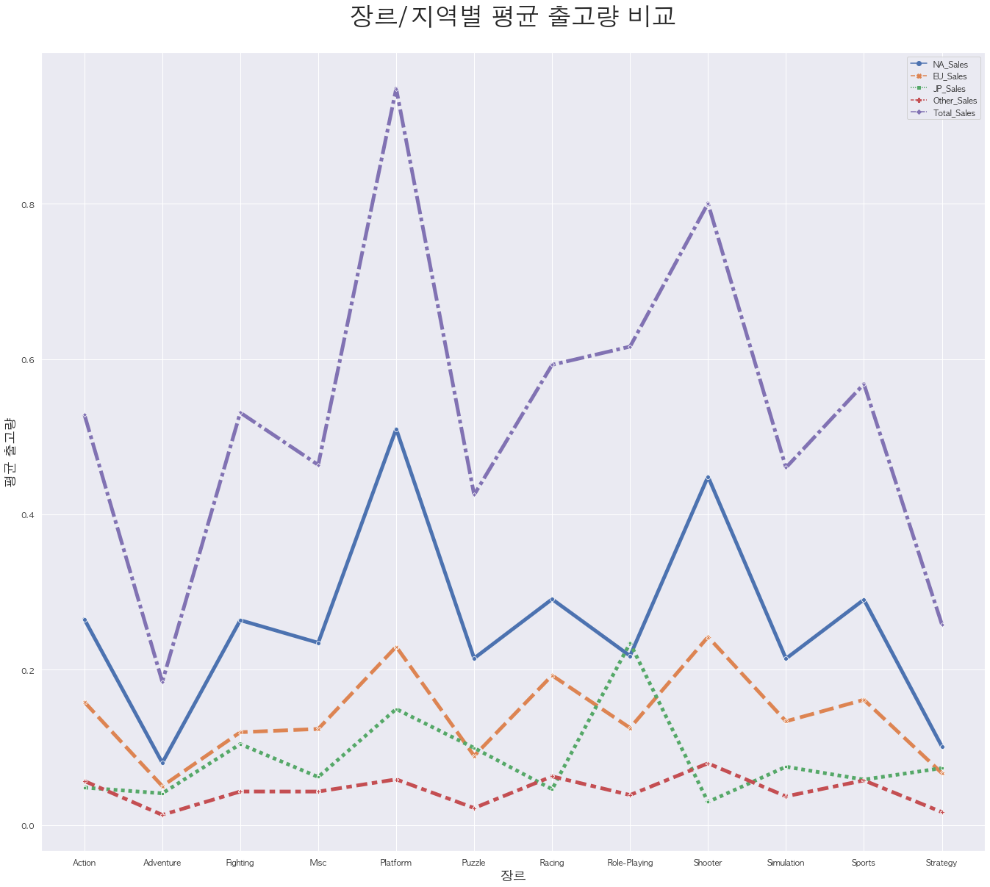
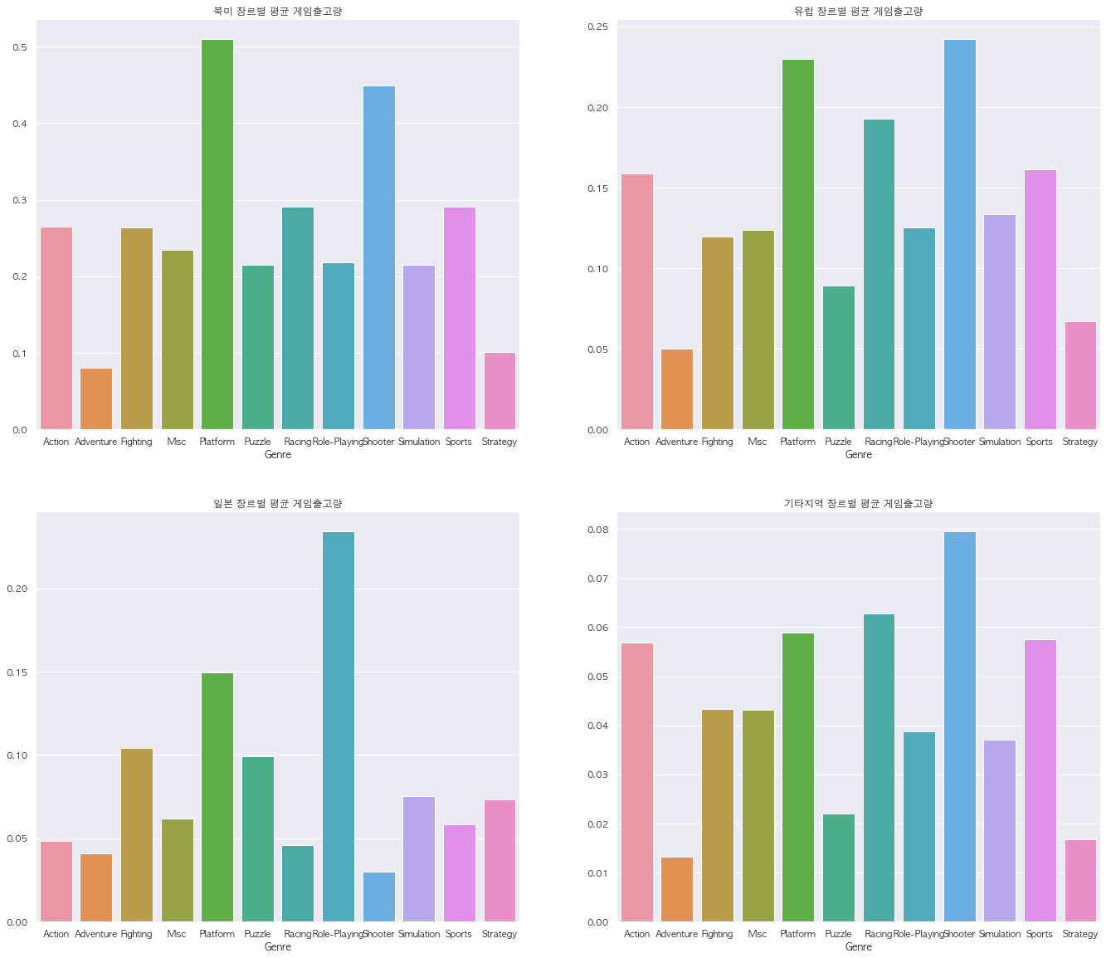
시각화 분석 결과 I - 장르/지역별 평균 출고량 비교
지역구분: 지역별 출고량 기준으로 NA, EU, JP, Other, Total로 구분
소결론 - 지역별로 선호하는 게임 장르에 차이 존재 - Shooter, Racing 가장 선호하는 Top3 장르에 공통적으로 포함 (일본제외) - 글로벌/ 지역별 주마켓 타겟에 따른 차별화된 장르선택 필요 ex. 글로벌시장> Shooter, Racing 일본시장 > Role-Playing
지역별 선호 게임의 장르 - 전체지역: Platform > Shooter > Role-Playing - 미국: Platform > Shooter > Racing - 유럽: Shooter > Platform > Racing - 일본: Role-Playing > Platform >Fighting - 기타: Shooter > Racing > Action

Slide 5
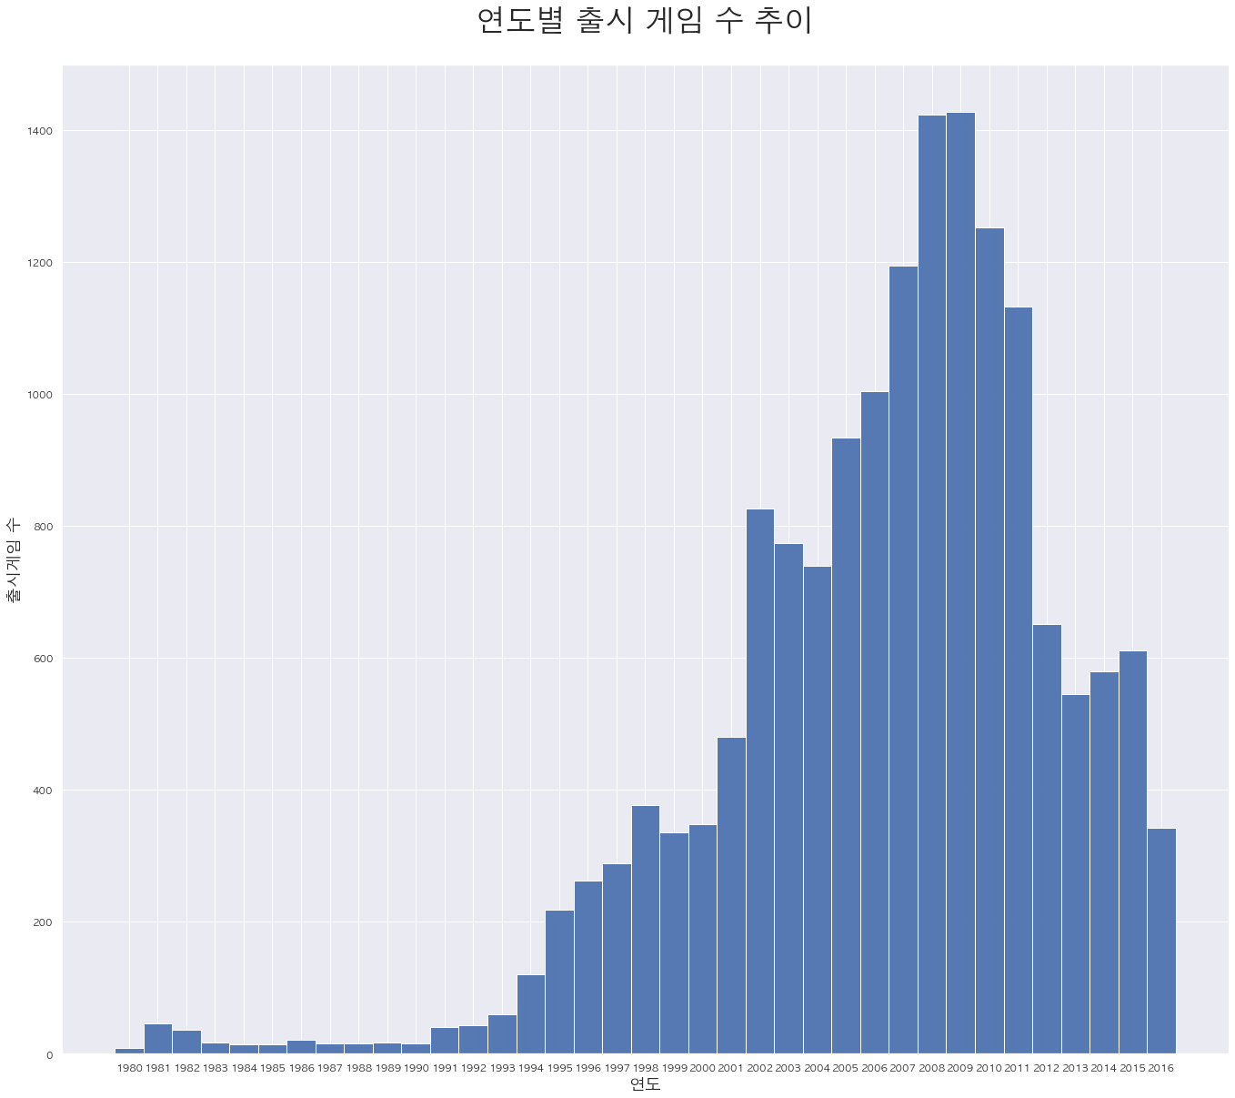
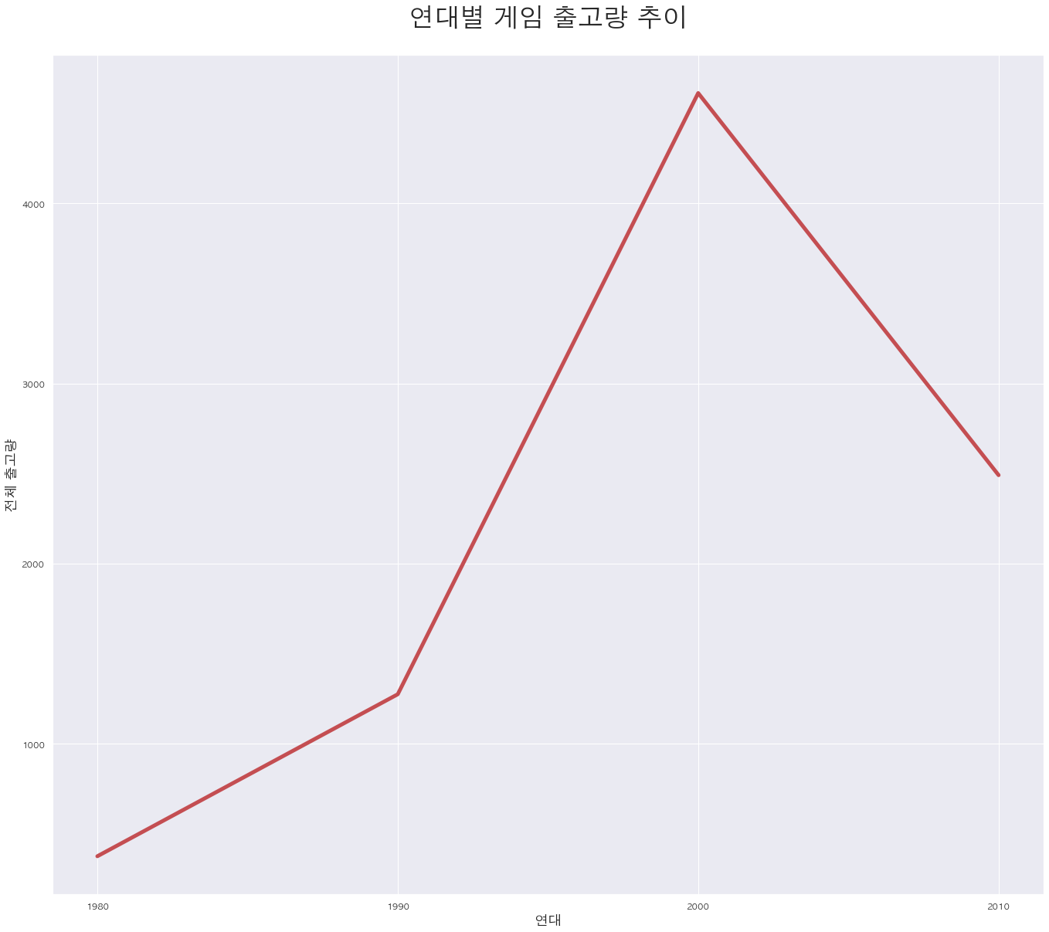
시각화 분석 결과 II - 연도별 출시 게임 수 및 연대별 출고량 추이
차트해석 (가정) 출시된 게임의 수 = 시장의 성장 - 1990년대 중반부터 콘솔 게임시장이 성장 - 2000년대 시장 규모 확장 - 2010년대 이후 소강상태에 빠져 전체 시장 규모가 줄어든 상태임
소결론: 콘솔게임 시장의 규모는 점차 줄어드는 상황으로, 콘솔 이외의 게임 시장으로 진입하는 것에 대해 전사적으로 논의할 필요
차트해석 - 1980년대부터 1990년대까지는 330% 시장 성장 - 2000년대에 이르러서 370% 성장하며 게임 시장은 비약적으로 성장 - 2010년대에 이르러 역성장 중
소결론: 콘솔게임의 성장도 시장 규모의 축소에 맞물려 마이너스성장 기조가 유지될 것으로 보임. 콘솔 외 게임 시장에 대한 진입 논의가 필요한 시점임.

Slide 6
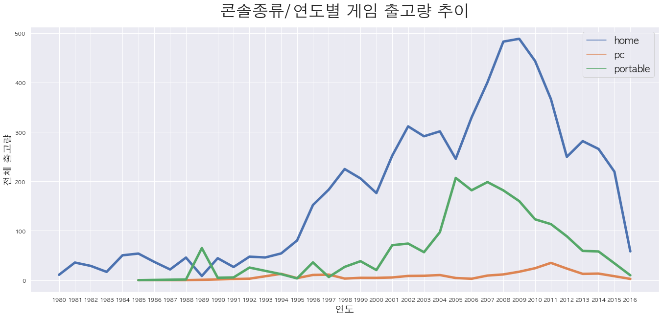
시각화 분석 결과 II - 콘솔종류/연도별 출고량 추이
차트해석: 연도별 게임의 트렌드에 대해 콘솔 종류를 기준으로 분석한 결과, 전 연대에 걸쳐 Home video 콘솔이 메이저 시장을 이루고 있으며, 그 다음으로 포터블 콘솔이 큰 시장을 이루고 있음을 확임함. 콘솔 게임시장의 축소는 홈 비디오 콘솔과 포터블 콘솔 출고량이 지속적으로 감소했기 때문임. 이에 반해 PC의 경우에는 전연대에 걸쳐 상대적으로 큰 등락 없이 전체 콘솔 시장에서 적은 비중을 차지함.
소결론: 콘솔종류/연도별로 트렌드가 존재하며, 게임 설계 시 제작 콘솔은 Home video > Portable > PC 순으로 고려되어야 함. 하지만 조직의 역량을 고려하여 Home video 콘솔로만 설계를 진행하는 것이 좋을 것으로 사료됨.

Slide 7
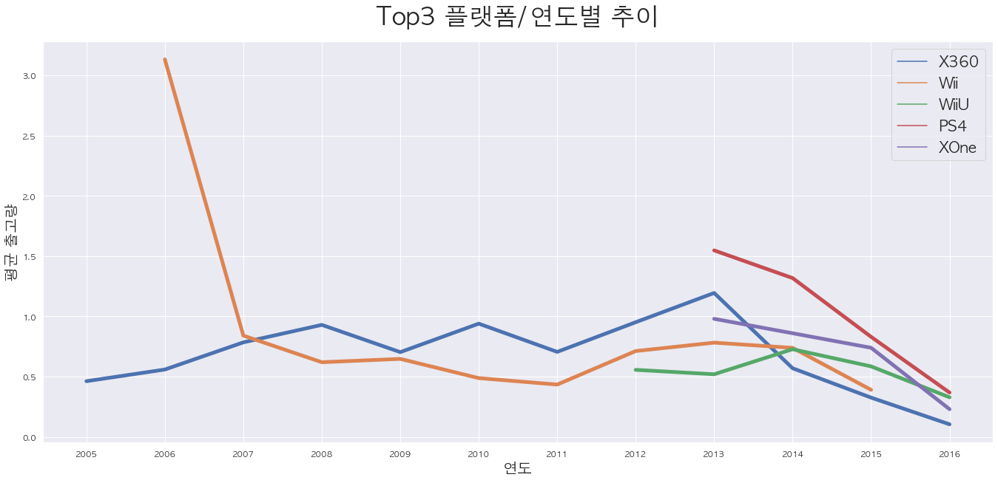
시각화 분석 결과 II - 평균출고량 Top3 (최근 3년 기준) 플랫폼/연도별 추이
차트해석: 연도별 게임의 트렌드에 대해 플랫폼을 기준으로 분석한 결과로 최신 트렌드가 많이 반영되는 게임 시장의 특성을 고려하여 최근 3년을 기준으로 평균출고량을 고려할 때, 평균출고량이 가장 많은 플랫폼은 PS4 > XOne > WiiU > Wii > X360 순임을 확인함. 따라서 Top3 제조회사는 PS4의 SONY, Nintendo의 Wii, Xbox의 Microsoft로 이들이 시장을 이끌고 있음.
소결론: 플랫폼/연도별로 트렌드가 존재함. 최근 3년간 SONY의 PS4가 평균출고량 성적이 가장 좋지만, 전체 시장의 성장 하락세로 인해 출고량 확보가 확실치 않은 상황에서는 멀티 플랫폼으로 게임을 출시할 필요가 있음. 따라서 PS, Xbox, Wii 용으로 게임 설계가 필요함.

Slide 8
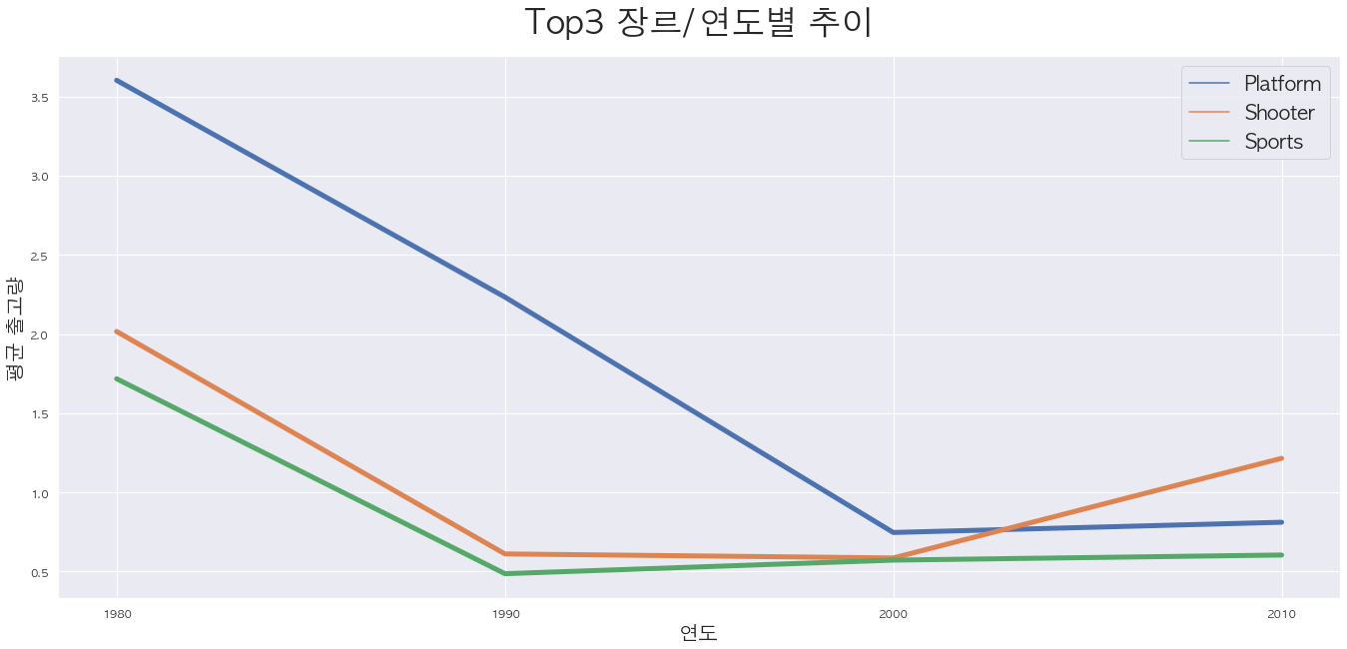
시각화 분석 결과 II - 평균출고량 Top3 (최근 3년 기준) 장르/연도별 추이
차트해석: 연도별 게임의 트렌드에 대해 최근 3년 기준 평균출고량 Top3 게임 장르를 기준으로 분석한 결과, 1980-2000년대까지는 Platform 장르가 우세였으나, 2010년대부터는 Shooter 장르의 평균판매량이 Platform 장르를 앞서기 시작함을 확인하여 장르/연도에 따른 트렌드가 존재함을 확인함.
소결론: 하나의 게임에 대해서만 설계를 할 수 있는 여력으로 인해, Shooter 장르에 한정하여 게임 설계를 하는 것이 평균출고량 측면에서 안정적인 선택일 수 있음.

Slide 9
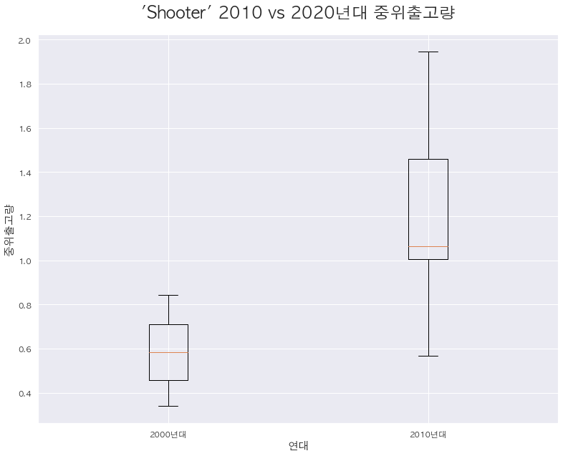
비모수검정 분석 결과 - Shooter 2000년대 vs 2010년대 중위출고량
차트해석: 평균출고량 Top3 (최근 3년 기준) 장르/연도별 추이 분석을 통해 Shooter 장르가 인기가 높음을 확인하였으나, 통계적으로도 Shooter 장르가 2000년대에 비해 2010년대에 들어서 더 인기가 많은지 확인하고자 함. 인기는 중위출고량으로 기준을 정했으며, 이는 Shooter 장르의 2000년대와 2010년대 출고 모수에 대한 가정을 만족하지 않기 때문에, 즉 모수적 통계기법의 제한으로 인해 비모수 검정 통계기법을 사용하였으며, 이를 통해 2000년대 중위값이 동일하다는 귀무가설을 기각함 즉, 2000년대 Shooter 판매량의 중위값과 2010년대 Shooter 판매량의 중앙값은 통계적으로 유의하게 차이가 있음
Platform 장르가 우세였으나, 2010년대부터는 Shooter 장르의 평균판매량이 Platform 장르를 앞서기 시작함을 확인하여 장르/연도에 따른 트렌드가 존재함을 확인함.
소결론: 하나의 게임에 대해서만 설계를 할 수 있는 여력으로 인해, Shooter 장르에 한정하여 게임 설계를 하는 것이 평균출고량 측면에서 안정적인 선택일 수 있음.

Slide 10
결론
1. 장르별 분석 - 전체기간 데이터를 토대로 분석시, 지역별로 가장 선호하는 장르는 조금씩 다르나 Platform, Shooter, Racing 장르가 평균 판매량이 높아 게임 설계시 고려사항이 됨. 2. 연도별 트렌드 분석 - 시장 전체 및 콘솔종류: Home video, Portable, PC 모든 콘솔 게임시장의 미래는 밝지 않음. 따라서 가능하다면 다른 게임 시장을 스터디하는 것이 적극 권장. 바로 당장 출시하는 게임시장을 변경하는 것은 불가능하나, 콘솔 게임 개발과 함께 추가적으로 모바일 등의 다른 게임 시장 진입에 대한 리서치가 조속히 이루어져야 함. 현재로서는 Home video 콘솔로 게임 설계가 최선책임. - 플랫폼: 전체 콘솔 게임시장 하락세로 인해 출고량 확보를 위해서 멀티 플랫폼(PS, Xbox, Wii)으로 게임 출시 필요 - 장르: 최근 인기있는 게임 장르 트렌드를 고려하여 Shooter 장르로 다음 분기 게임 설계가 장려됨.
최종 게임 설계 방향 Home Video Console + 멀티 플랫폼(PS, Xbox, Wii ) + Shooter 장르 콘솔 게임 외 게임 시장 리서치 필요 ex) Mobile, PC 온라인게임, 아케이드

